Slide 1





21.1 Útvary souměrné podle osy
Elektronická učebnice - I. stupeň Základní škola Děčín VI, Na Stráni 879/2 – příspěvková organizace Matematika
Co společného mají tyto obrázky???
Najdeš přímku (osu), která je může rozdělit
na dvě úplně stejné poloviny?
Autor: Mgr. Blanka Průšová

Slide 2

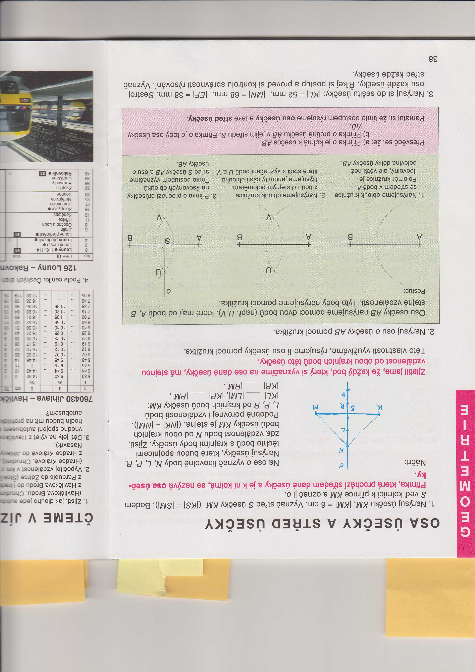
Elektronická učebnice - I. stupeň Základní škola Děčín VI, Na Stráni 879/2 – příspěvková organizace Matematika
Elektronická učebnice - I. stupeň Základní škola Děčín VI, Na Stráni 879/2 – příspěvková organizace Matematika
21.2 Co již víme?
Vím, že osa je nějaká přímka.
o
Umím sestrojit osu úsečky.
Osa úsečky je přímka, která prochází středem úsečky a je k ní kolmá.
Vím, že průsečík osy
s úsečkou je střed úsečky.
Vím, že osa úsečky
danou úsečku půlí.

Slide 3
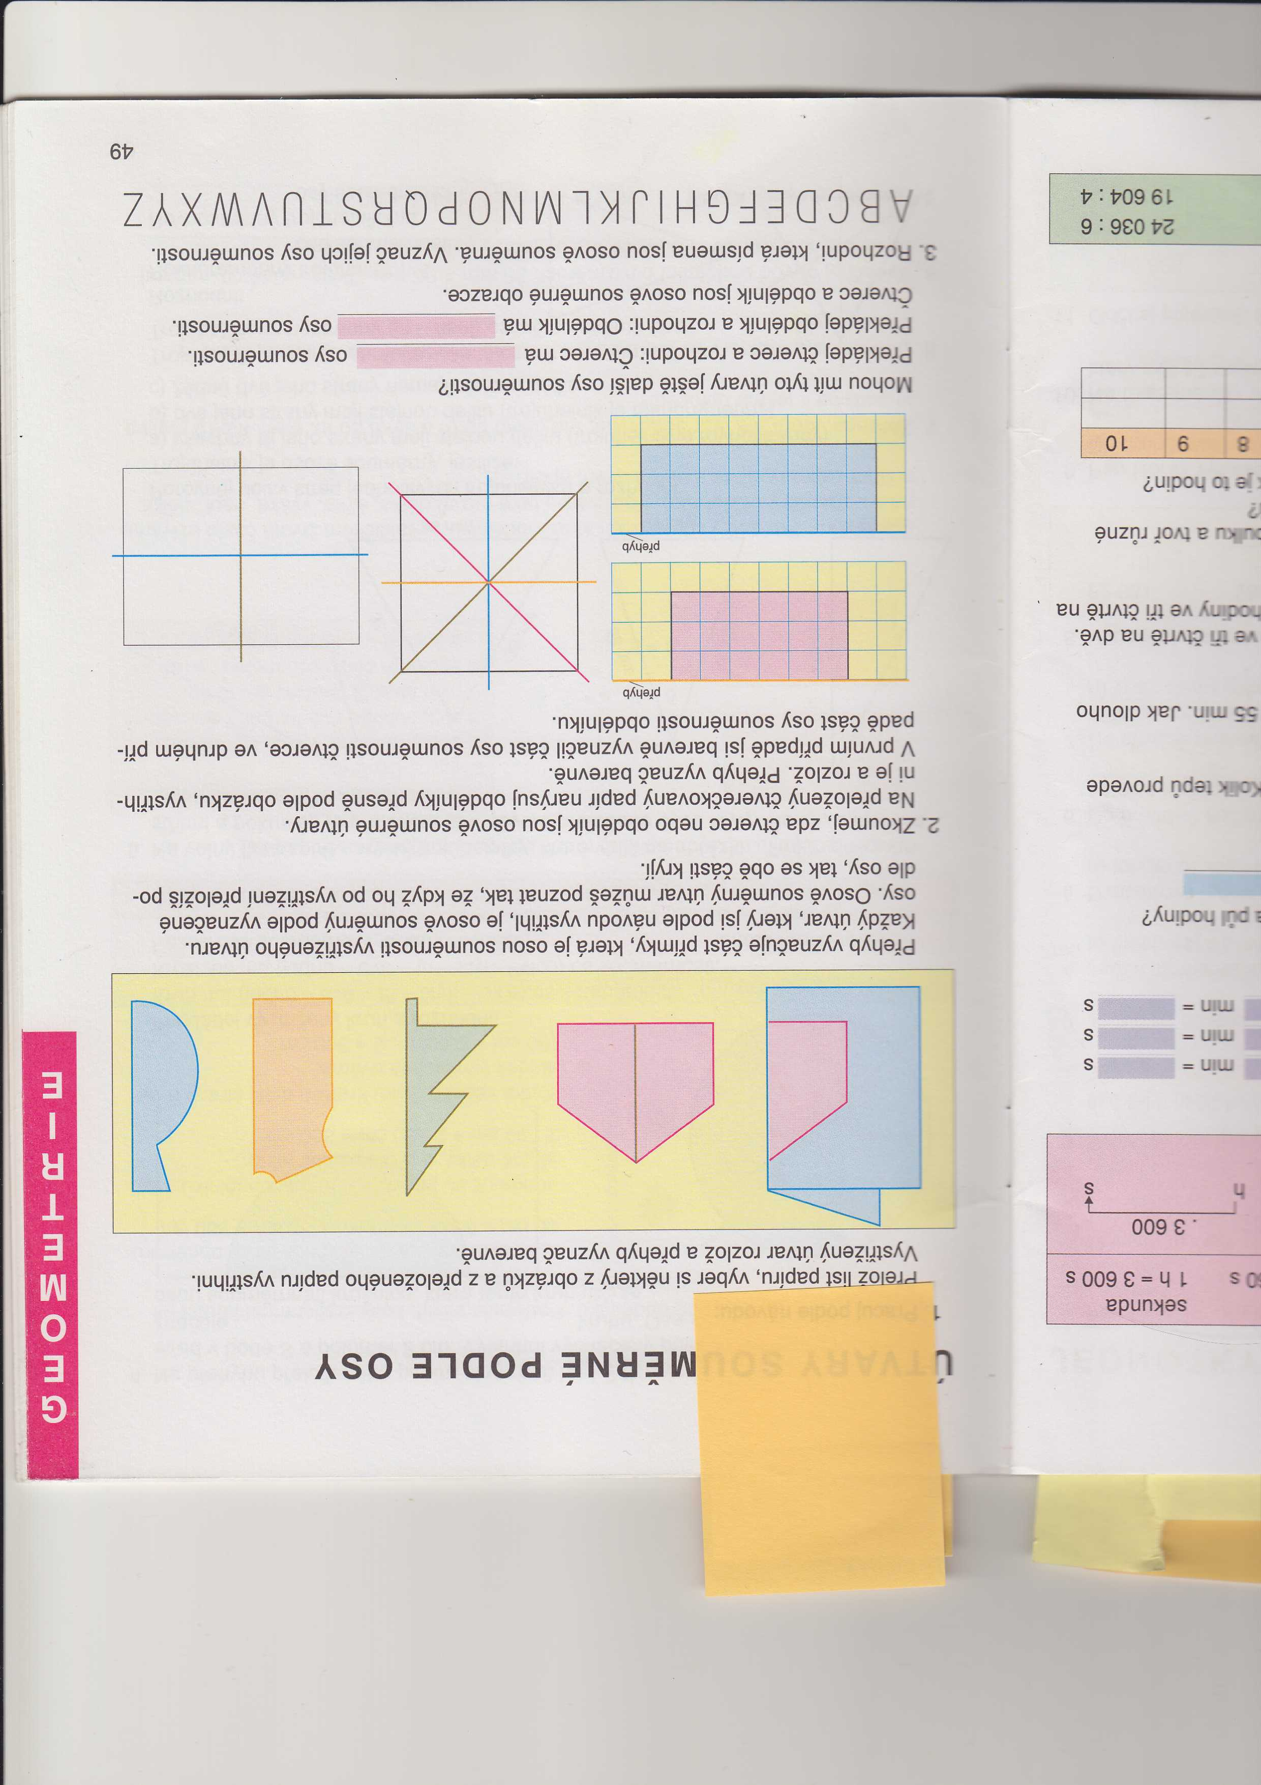

21.3 Jaké si řekneme nové termíny a názvy?
Elektronická učebnice - I. stupeň Základní škola Děčín VI, Na Stráni 879/2 – příspěvková organizace Matematika
Jak poznám, že je útvar osově souměrný?
Nejjednodušší pomůckou ti budou nůžky.
Vystřihni útvar, o němž si myslíš, že je osově souměrný .
(Je tvořen dvěma stejnými polovinami.)
2. Přelož papír v místě, kde si myslíš,
že je přímka, která ho půlí.
3. Pokud jsi měl správný odhad,
pak se ti musí obě půlky papíru přesně krýt.
Osově souměrný útvar lze poznat tak, že po jeho vystřižení a
přeložení podle osy souměrnosti, se obě části kryjí.

Slide 4

21.4 Co si řekneme nového ?
Elektronická učebnice - I. stupeň Základní škola Děčín VI, Na Stráni 879/2 – příspěvková organizace Matematika
Co je osa souměrnosti?
Osa souměrnosti je taková přímka, která prochází středem útvaru a půlí jej na dvě stejné poloviny.
Osu souměrnosti lze určit nejen u některých
geometrických útvarů, ale i u věcí, které nás obklopují.

Slide 5
Elektronická učebnice - I. stupeň Základní škola Děčín VI, Na Stráni 879/2 – příspěvková organizace Matematika
21.5 Procvičení a příklady
1. Vystřihni z papíru čtverec, obdélník, rovnostranný trojúhelník a kruh.
Postupným překládáním papíru urči všechny osy souměrnosti daných obrazců.
2. Pozoruj, zda mají všechny útvary stejný počet os souměrnosti.
3. Na čtverečkovaný papír narýsuj co nejvíce osově souměrných útvarů.
4. Vyjmenuj některé útvary,
které nejsou osově souměrné.

Slide 6

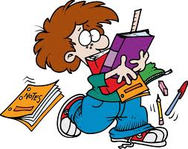
21.6 Něco navíc pro šikovné
Elektronická učebnice - I. stupeň Základní škola Děčín VI, Na Stráni 879/2 – příspěvková organizace Matematika
Zamysli se, kde leží osa souměrnosti kruhu.
Jakým bodem musí procházet?
Kolik os souměrnosti můžeme u kruhu určit?
2. Platí pro všechny trojúhelníky, že jsou osově souměrné?
Mají stejný počet os souměrnosti?
Urči, zda je nebo není osově souměrný
trojúhelník pravoúhlý, rovnostranný a rovnoramenný.
3. Vyhledej co nejvíce geometrických tvarů,
rozděl je do dvou skupin podle toho,
zda jsou nebo nejsou osově souměrné.
U osově souměrných se snaž určit
co nejvíce os souměrnosti.

Slide 7

21.7 Symmetry
Elektronická učebnice - I. stupeň Základní škola Děčín VI, Na Stráni 879/2 – příspěvková organizace Matematika
osa
kruh
srdce
motýl
circle
čtverec
square
heart
butterfly
obdélník
axis
rectangle

Slide 8
21.8 Test znalostí
Elektronická učebnice - I. stupeň Základní škola Děčín VI, Na Stráni 879/2 – příspěvková organizace Matematika
Kolik os souměrnosti má úsečka? a) jednu b) dvě c) žádnou d) mnoho | 3. Kolik os souměrnosti má čtverec? a) žádnou b) jednu c) dvě d) čtyři
Není pravda, že osa souměrnosti … a) daný útvar půlí. b) je přímka. c) se značí o. d) je úsečka. | 4. Kolik os souměrnosti má obdélník? a) žádnou b) jednu c) dvě d) čtyři
Správné odpovědi:
a
d
d
c

Slide 9
Elektronická učebnice - I. stupeň Základní škola Děčín VI, Na Stráni 879/2 – příspěvková organizace Matematika
21.9 Použité zdroje, citace
BLAŽKOVÁ,R., VAŇUROVÁ,M., Matematika pro 4.ročník základních škol 2.díl 3.vyd. Všeň: Alter, 1996. ISBN 80-85775-96-4
Obrázky z databáze Klipart
BLAŽKOVÁ,R., VAŇUROVÁ,M., Matematika pro 3.ročník základních škol 3.díl3.vyd. Všeň: Alter, 2004.
ISBN 80-85775-77-8

Slide 10
Elektronická učebnice - I. stupeň Základní škola Děčín VI, Na Stráni 879/2 – příspěvková organizace Matematika
21.10 Anotace
Autor | Mgr. Blanka Průšová
Období | 07 – 12/2012
Ročník | 4. ročník
Klíčová slova | Osová souměrnost, osově souměrné útvary.
Anotace | Prezentace popisující útvary souměrné podle osy.

